Slide 1
ATIVIDADES COMPLEMENTARES
CURSO BACHARELADO EM ZOOTECNIA
Comissão:
Dr. Adriano Geraldo
Dr. Pedro Augusto Dias Andrade
Bambuí – Novembro de 2017

Slide 2
Objetivos das atividades complementares:
Complementar a formação profissional através da participação dos alunos em atividades de cunho acadêmico e profissional ligados à área do curso na qual deverão cumprir o número mínimo de 120 horas distribuídas em ao menos 3 categorias (no máximo 40 pontos por categoria).
ATENÇÃO: AS HORAS REALIZADAS NÃO SÃO DE PONTUAÇÃO TOTAL OU ABSOLUTA, SENDO QUE CADA CATEGORIA TEM UMA EQUIVALÊNCIA PONTO/HORA ESPECÍFICA

Slide 3
Regulamento Geral das Atividades Complementares dos cursos superiores e também a específica da Zootecnia:
Disponível no link:
http://www.bambui.ifmg.edu.br/portal/pages/125-bacharelado-em-zootecnia
REGRAS NOVAS: VALEM PARA AS TURMAS Z11, Z12, Z13 E DEMAIS QUE VIEREM NO CURSO

Slide 4
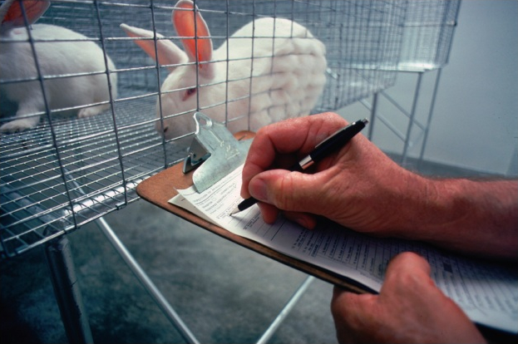

Atividades que pontuam:
I – atividades ligadas à pesquisa, como projetos de iniciação científica, publicação de artigos e resumos expandidos, entre outras;
II – atividades ligadas ao ensino, como projetos, visitas técnicas, monitorias, tutorias e disciplinas optativas excedentes, cursos e mini cursos, entre outras;
III – atividades ligadas a eventos, como organização de eventos, participação em seminários e palestras, entre outras;
IV – atividades ligadas à extensão;

Slide 5

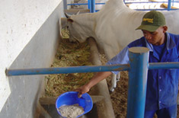
Atividades que pontuam:
V – representações dos alunos em colegiados, assembleias departamentais, diretórios acadêmicos e coordenações de grupos de estudo;
VI – atividades ligadas à experiência profissional, como estágios extracurriculares;
VII – atividades de apoio ao curso;
VIII – outras de interesse específico do curso.

Slide 6
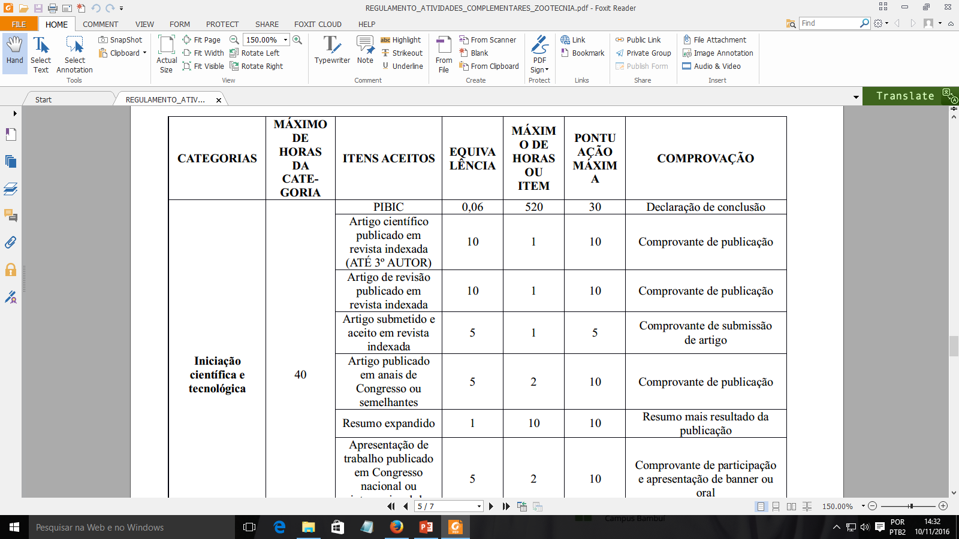
Atividades que pontuam e equivalência:

Slide 7
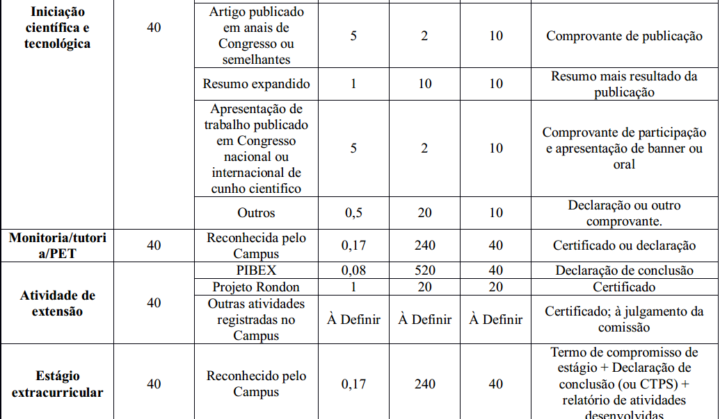
Atividades que pontuam e equivalência:

Slide 8
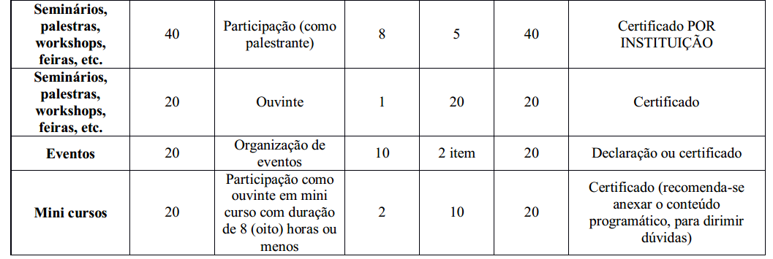
Atividades que pontuam e equivalência:

Slide 9
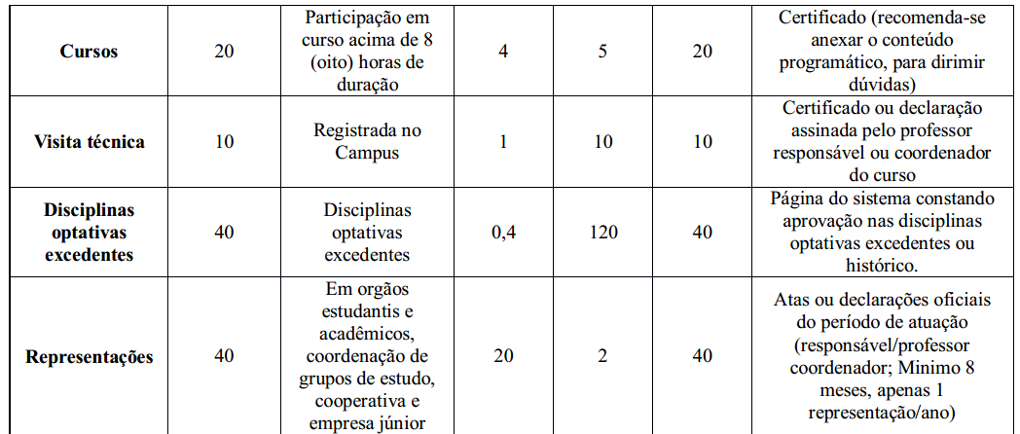
Atividades que pontuam e equivalência:

Slide 10
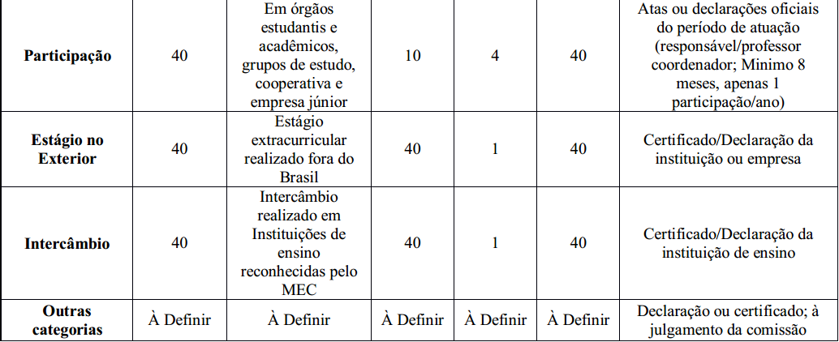
Atividades que pontuam e equivalência:

Slide 11

DOCUMENTOS PARA ENTREGA:
Formulário de submissão CAC devidamente preenchido, impresso e assinado;
Documentos originais das atividades na sequência do lançamento no formulário e xerox numerados na mesma ordem;
Planilha Excel Preenchida Com As Horas – Impressa e assinada.
Período de recolhimento no II semestre de 2016: 21 de novembro a 02 de dezembro
local de entrega: Secretaria da DIPPG com a servidora Luciana Andrino 3431-5413

Slide 12
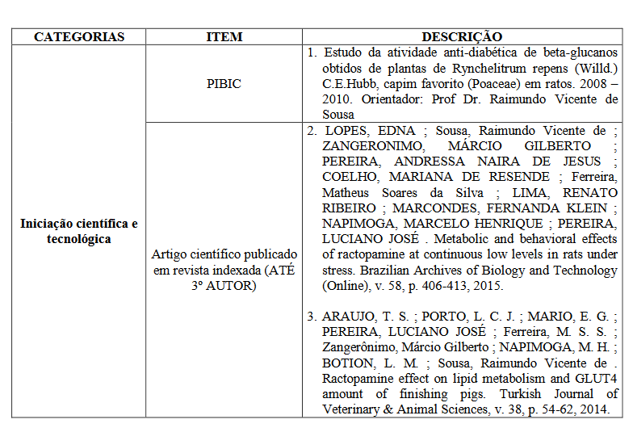
Exemplo de preenchimento de formulário

Slide 13
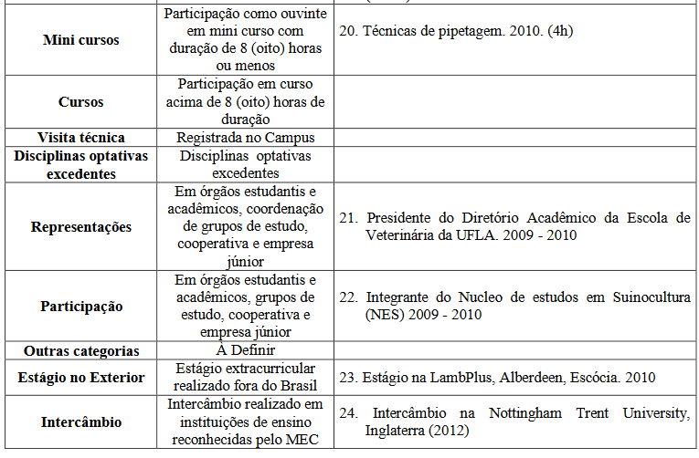
Exemplo de preenchimento de formulário

Slide 14

Simulação do cálculo de pontuação
Simulação na planilha excel - TESTE

Slide 15

Dúvidas?
Professor Adriano Geraldo:
3431-5422 adriano.geraldo@ifmg.edu.br
Professor Pedro Andrade
3431-4955 pedro.andrade@ifmg.edu.br

